Slide 1
C# Programlama Ders 5
Giriş İşlemleri

Slide 2
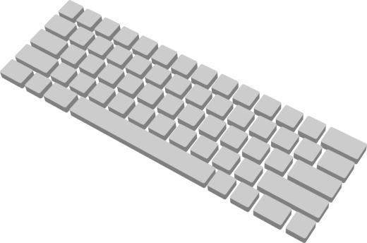
Giriş İşlemi
Bir bilgisayar programına klavye, fare vb. aygıtları kullanarak veri girişi yapılmasına Giriş İşlemi denir.
Bilgisayar programı girilen veriyi bellekte depolar, veriyi işler ve bir sonuç üretir.
Konsol uygulamalarında veri girişi klavye ile metin veya sayı girerek yapılır.

Slide 3
Console.ReadLine( )
C# Konsol uygulamasında veri girişi için Console.ReadLine() metodu kullanılır.
Metod çalıştığında program, veri girişi yapılıp ENTER tuşuna basılıncaya kadar bekler.
Girilen veri string (metin) tipindedir ve bir değişkende depolanıp kullanılabilir.
string isim = Console.ReadLine();
Klavyeden girilen veri isim değişkeninde depolanır.

Slide 4
Örnek 1
Programa bir isim girildiğinde, o isme selam veren programı yazınız. string veri;
Console.Write("Adınızı yazın : ");
veri = Console.ReadLine();
Console.WriteLine("Merhaba " + veri);
//Program Çıktısı
Adınızı yazın : Ahmet Merhaba Ahmet

Slide 5
Sayı Girişi
Console.ReadLine() metodu klavyeden girilen veriyi metin (string) tipinde verir.
Girilen verilerle hesaplamalar yapmak için bunları önce uygun sayı formatına çevirmemiz gerekir.
Parse() metodu sayı tipleriyle kullanıldığında, metinleri o sayı tipine çevirir.
int.Parse( ) , double.Parse( ), decimal.Parse ( ) gibi.
int sayi = int.Parse("25"); double ortalama = double.Parse("4.5"); string veri = Console.ReadLine(); int veriSayi = int.Parse(veri);

Slide 6
Örnek 2
Klavyeden girilen bir sayının 2 katını hesaplayıp, sonucu ekrana yazan programı yazınız. int sayi = 0; string veri; Console.Write("Bir sayı girin : "); veri = Console.ReadLine(); sayi = int.Parse(veri);//Sayıya çevirme Console.WriteLine(2 * sayi);

Slide 7
Örnek 3 :
Klavyeden girilen 2 sayının toplamlarını hesaplayıp, sonucu ekrana yazan programı yazınız.
int sayi1=0 , sayi2=0; string veri; Console.Write("Birinci sayıyı girin : "); veri = Console.ReadLine(); sayi1 = int.Parse(veri);//Sayıya çevirme Console.Write("Ikinci sayıyı girin : "); veri = Console.ReadLine(); sayi1 = int.Parse(veri);//Sayıya çevirme Console.WriteLine(sayi1 + sayi2);

Slide 8
Alıştırmalar
Klavyeden girilen 3 sayının toplamlarını hesaplayıp sonucu ekrana yazan programı yazınız.
Kenar uzunluğu girilen bir karenin alanını ve çevresini hesaplayıp ekrana yazan programı yazınız.
Girilen 3 sayının ortalamasını bulup ekrana yazan programı yazınız.
Vize ve Final notları girildiğinde not ortalamasını hesaplayıp ekrana yazan programı yazınız.

